Slide 1
Hızlı Sıralama (Quick-Sort)
Bu algoritma Böl-Yönet yaklaşımına dayanmaktadır.

Slide 2
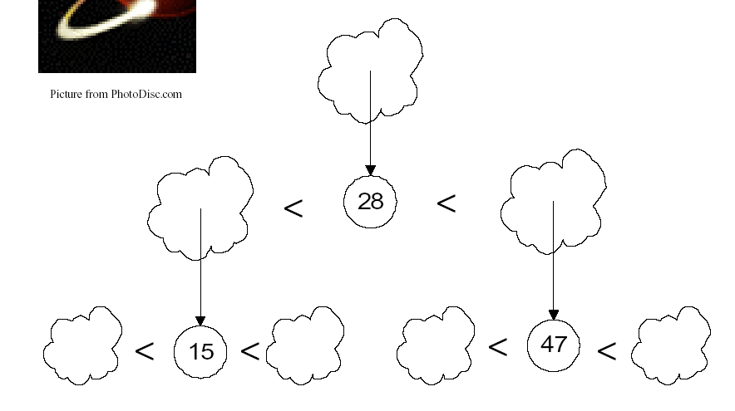
Hızlı Sıralama
Bir pivot eleman seçilir. Pivottan küçük olanlar ve büyük olanlar olarak dizi ikiye bölünür.
Herbir taraf özyineli olarak sıralanır.

Slide 3
Hızlı sıralama (Quicksort) Algoritması
Tamsayılardan oluşan n elemanlı bir dizi verilmiş olsun.
If {dizi sadece bir elemandan oluşuyorsa} , return
Else
  pivot olarak kullanmak için bir eleman seç
  Diziyi aşağıdaki gibi iki alt dizi halinde böl:
    Pivot’a eşit yada pivottan küçük olanlar
    Pivottan büyük olanlar
  İki alt diziyi Hızlı sırala
  Return sonuç dizi

Slide 4
Örnek
Verilen diziyi algoritmaya göre sıralayalım
40
20
10
80
60
50
7
30
100

Slide 5
Pivot Eleman seç
Pivot eleman değişik şekillerde seçilebilir. Bu örnekte ilk eleman pivot olarak seçilecektir.
40
20
10
80
60
50
7
30
100

Slide 6
Diziyi bölme
  Pivottan küçük yada eşit olanlardan oluşan bir altdizi(<= pivot)
  Pivottan büyük olan elemanlardan oluşan bir dizi(> pivot)
Altdiziler orijinal dizide tutulur.
Bölme işlemini diziler parçalanamayacak hale gelene kadar rekürsif olarak tekrarla

Slide 7
pivot_index = 0
40
20
10
80
60
50
7
30
100
[0] [1] [2] [3] [4] [5] [6] [7] [8]
üst_index
alt_index

Slide 8
While data[üst_index] <= data[pivot]
++üst_index
pivot_index = 0
40
20
10
80
60
50
7
30
100
[0] [1] [2] [3] [4] [5] [6] [7] [8]
üst_index
alt_index

Slide 9
While data[üst_index] <= data[pivot]
++üst_index
pivot_index = 0
40
20
10
80
60
50
7
30
100
[0] [1] [2] [3] [4] [5] [6] [7] [8]
üst_index
alt_index

Slide 10
While data[üst_index] <= data[pivot]
++üst_index
pivot_index = 0
40
20
10
80
60
50
7
30
100
[0] [1] [2] [3] [4] [5] [6] [7] [8]
üst_index
alt_index

Slide 11
While data[üst_index] <= data[pivot]
  ++üst_index
While data[alt_index] > data[pivot]
  --alt_index
pivot_index = 0
40
20
10
80
60
50
7
30
100
[0] [1] [2] [3] [4] [5] [6] [7] [8]
üst_index
alt_index

Slide 12
While data[üst_index] <= data[pivot]
  ++üst_index
While data[alt_index] > data[pivot]
  --alt_index
pivot_index = 0
40
20
10
80
60
50
7
30
100
[0] [1] [2] [3] [4] [5] [6] [7] [8]
üst_index
alt_index

Slide 13
While data[üst_index] <= data[pivot]
  ++üst_index
While data[alt_index] > data[pivot]
  --alt_index
If üst_index < alt_index
  swap data[üst_index] and data[alt_index]
pivot_index = 0
40
20
10
80
60
50
7
30
100
[0] [1] [2] [3] [4] [5] [6] [7] [8]
üst_index
alt_index

Slide 14
While data[üst_index] <= data[pivot]
  ++üst_index
While data[alt_index] > data[pivot]
  --alt_index
If üst_index < alt_index
  swap data[üst_index] and data[alt_index]
pivot_index = 0
40
20
10
30
60
50
7
80
100
[0] [1] [2] [3] [4] [5] [6] [7] [8]
üst_index
alt_index

Slide 15
While data[üst_index] <= data[pivot]
  ++üst_index
While data[alt_index] > data[pivot]
  --alt_index
If üst_index < alt_index
  swap data[üst_index] and data[alt_index]
While alt_index > üst_index, go to 1.
pivot_index = 0
40
20
10
30
60
50
7
80
100
[0] [1] [2] [3] [4] [5] [6] [7] [8]
üst_index
alt_index

Slide 16
While data[üst_index] <= data[pivot]
  ++üst_index
While data[alt_index] > data[pivot]
  --alt_index
If üst_index < alt_index
  swap data[üst_index] and data[alt_index]
While alt_index > üst_index, go to 1.
pivot_index = 0
40
20
10
30
60
50
7
80
100
[0] [1] [2] [3] [4] [5] [6] [7] [8]
üst_index
alt_index

Slide 17
While data[üst_index] <= data[pivot]
  ++üst_index
While data[alt_index] > data[pivot]
  --alt_index
If üst_index < alt_index
  swap data[üst_index] and data[alt_index]
While alt_index > üst_index, go to 1.
pivot_index = 0
40
20
10
30
60
50
7
80
100
[0] [1] [2] [3] [4] [5] [6] [7] [8]
üst_index
alt_index

Slide 18
While data[üst_index] <= data[pivot]
  ++üst_index
While data[alt_index] > data[pivot]
  --alt_index
If üst_index < alt_index
  swap data[üst_index] and data[alt_index]
While alt_index > üst_index, go to 1.
pivot_index = 0
40
20
10
30
60
50
7
80
100
[0] [1] [2] [3] [4] [5] [6] [7] [8]
üst_index
alt_index

Slide 19
While data[üst_index] <= data[pivot]
  ++üst_index
While data[alt_index] > data[pivot]
  --alt_index
If üst_index < alt_index
  swap data[üst_index] and data[alt_index]
While alt_index > üst_index, go to 1.
pivot_index = 0
40
20
10
30
60
50
7
80
100
[0] [1] [2] [3] [4] [5] [6] [7] [8]
üst_index
alt_index

Slide 20
While data[üst_index] <= data[pivot]
  ++üst_index
While data[alt_index] > data[pivot]
  --alt_index
If üst_index < alt_index
  swap data[üst_index] and data[alt_index]
While alt_index > üst_index, go to 1.
pivot_index = 0
40
20
10
30
60
50
7
80
100
[0] [1] [2] [3] [4] [5] [6] [7] [8]
üst_index
alt_index

Slide 21
While data[üst_index] <= data[pivot]
  ++üst_index
While data[alt_index] > data[pivot]
  --alt_index
If üst_index < alt_index
  swap data[üst_index] and data[alt_index]
While alt_index > üst_index, go to 1.
pivot_index = 0
40
20
10
30
7
50
60
80
100
[0] [1] [2] [3] [4] [5] [6] [7] [8]
üst_index
alt_index

Slide 22
While data[üst_index] <= data[pivot]
  ++üst_index
While data[alt_index] > data[pivot]
  --alt_index
If üst_index < alt_index
  swap data[üst_index] and data[alt_index]
While alt_index > üst_index, go to 1.
pivot_index = 0
40
20
10
30
7
50
60
80
100
[0] [1] [2] [3] [4] [5] [6] [7] [8]
üst_index
alt_index

Slide 23
While data[üst_index] <= data[pivot]
  ++üst_index
While data[alt_index] > data[pivot]
  --alt_index
If üst_index < alt_index
  swap data[üst_index] and data[alt_index]
While alt_index > üst_index, go to 1.
pivot_index = 0
40
20
10
30
7
50
60
80
100
[0] [1] [2] [3] [4] [5] [6] [7] [8]
üst_index
alt_index

Slide 24
While data[üst_index] <= data[pivot]
  ++üst_index
While data[alt_index] > data[pivot]
  --alt_index
If üst_index < alt_index
  swap data[üst_index] and data[alt_index]
While alt_index > üst_index, go to 1.
pivot_index = 0
40
20
10
30
7
50
60
80
100
[0] [1] [2] [3] [4] [5] [6] [7] [8]
üst_index
alt_index

Slide 25
While data[üst_index] <= data[pivot]
  ++üst_index
While data[alt_index] > data[pivot]
  --alt_index
If üst_index < alt_index
  swap data[üst_index] and data[alt_index]
While alt_index > üst_index, go to 1.
pivot_index = 0
40
20
10
30
7
50
60
80
100
[0] [1] [2] [3] [4] [5] [6] [7] [8]
üst_index
alt_index

Slide 26
While data[üst_index] <= data[pivot]
  ++üst_index
While data[alt_index] > data[pivot]
  --alt_index
If üst_index < alt_index
  swap data[üst_index] and data[alt_index]
While alt_index > üst_index, go to 1.
pivot_index = 0
40
20
10
30
7
50
60
80
100
[0] [1] [2] [3] [4] [5] [6] [7] [8]
üst_index
alt_index

Slide 27
While data[üst_index] <= data[pivot]
  ++üst_index
While data[alt_index] > data[pivot]
  --alt_index
If üst_index < alt_index
  swap data[üst_index] and data[alt_index]
While alt_index > üst_index, go to 1.
pivot_index = 0
40
20
10
30
7
50
60
80
100
[0] [1] [2] [3] [4] [5] [6] [7] [8]
üst_index
alt_index

Slide 28
While data[üst_index] <= data[pivot]
  ++üst_index
While data[alt_index] > data[pivot]
  --alt_index
If üst_index < alt_index
  swap data[üst_index] and data[alt_index]
While alt_index > üst_index, go to 1.
pivot_index = 0
40
20
10
30
7
50
60
80
100
[0] [1] [2] [3] [4] [5] [6] [7] [8]
üst_index
alt_index

Slide 29
While data[üst_index] <= data[pivot]
  ++üst_index
While data[alt_index] > data[pivot]
  --alt_index
If üst_index < alt_index
  swap data[üst_index] and data[alt_index]
While alt_index > üst_index, go to 1.
pivot_index = 0
40
20
10
30
7
50
60
80
100
[0] [1] [2] [3] [4] [5] [6] [7] [8]
üst_index
alt_index

Slide 30
While data[üst_index] <= data[pivot]
  ++üst_index
While data[alt_index] > data[pivot]
  --alt_index
If üst_index < alt_index
  swap data[üst_index] and data[alt_index]
While alt_index > üst_index, go to 1.
Swap data[alt_index] and data[pivot_index]
pivot_index = 0
40
20
10
30
7
50
60
80
100
[0] [1] [2] [3] [4] [5] [6] [7] [8]
üst_index
alt_index

Slide 31
While data[üst_index] <= data[pivot]
  ++üst_index
While data[alt_index] > data[pivot]
  --alt_index
If üst_index < alt_index
  swap data[üst_index] and data[alt_index]
While alt_index > üst_index, go to 1.
Swap data[alt_index] and data[pivot_index]
7
20
10
30
40
50
60
80
100
pivot_index = 4
[0] [1] [2] [3] [4] [5] [6] [7] [8]
üst_index
alt_index

Slide 32
Oluşturulan iki alt dizi
7
20
10
30
40
50
60
80
100
[0] [1] [2] [3] [4] [5] [6] [7] [8]
<= data[pivot]
> data[pivot]

Slide 33
Recursion: Altdizilere Quicksort
7
20
10
30
40
50
60
80
100
[0] [1] [2] [3] [4] [5] [6] [7] [8]
<= data[pivot]
> data[pivot]

Slide 34
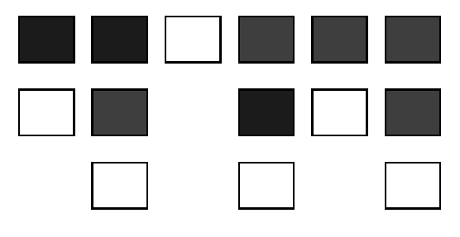
Quicksort Algoritmasının Analizi
Elemanlar düzensiz dağılmışsa,
“Best case” çalışma zamanı: O(n log₂n)
  Pivot eleman herzaman ortada
  Her rekürsif çağrımda dizi iki eş parçaya ayrılmakta.

Slide 35
Quicksort Analysis
Worst case: O(N²)
Her rekürsif çağrımda pivot en küçük elemandır.
Dizi zaten sıralı olması halidir.

Slide 36
Quicksort: Worst Case
İlk eleman pivot olarak seçilmiş olsun.
Dizi zaten sıralı olsun
pivot_index = 0
2
4
10
12
13
50
57
63
100
[0] [1] [2] [3] [4] [5] [6] [7] [8]
üst_index
alt_index

Slide 37
While data[üst_index] <= data[pivot]
  ++üst_index
While data[alt_index] > data[pivot]
  --alt_index
If üst_index < alt_index
  swap data[üst_index] and data[alt_index]
While alt_index > üst_index, go to 1.
Swap data[alt_index] and data[pivot_index]
pivot_index = 0
2
4
10
12
13
50
57
63
100
[0] [1] [2] [3] [4] [5] [6] [7] [8]
üst_index
alt_index

Slide 38
While data[üst_index] <= data[pivot]
  ++üst_index
While data[alt_index] > data[pivot]
  --alt_index
If üst_index < alt_index
  swap data[üst_index] and data[alt_index]
While alt_index > üst_index, go to 1.
Swap data[alt_index] and data[pivot_index]
pivot_index = 0
2
4
10
12
13
50
57
63
100
[0] [1] [2] [3] [4] [5] [6] [7] [8]
üst_index
alt_index

Slide 39
While data[üst_index] <= data[pivot]
  ++üst_index
While data[alt_index] > data[pivot]
  --alt_index
If üst_index < alt_index
  swap data[üst_index] and data[alt_index]
While alt_index > üst_index, go to 1.
Swap data[alt_index] and data[pivot_index]
pivot_index = 0
2
4
10
12
13
50
57
63
100
[0] [1] [2] [3] [4] [5] [6] [7] [8]
üst_index
alt_index

Slide 40
While data[üst_index] <= data[pivot]
  ++üst_index
While data[alt_index] > data[pivot]
  --alt_index
If üst_index < alt_index
  swap data[üst_index] and data[alt_index]
While alt_index > üst_index, go to 1.
Swap data[alt_index] and data[pivot_index]
pivot_index = 0
2
4
10
12
13
50
57
63
100
[0] [1] [2] [3] [4] [5] [6] [7] [8]
üst_index
alt_index

Slide 41
While data[üst_index] <= data[pivot]
  ++üst_index
While data[alt_index] > data[pivot]
  --alt_index
If üst_index < alt_index
  swap data[üst_index] and data[alt_index]
While alt_index > üst_index, go to 1.
Swap data[alt_index] and data[pivot_index]
pivot_index = 0
2
4
10
12
13
50
57
63
100
[0] [1] [2] [3] [4] [5] [6] [7] [8]
üst_index
alt_index

Slide 42
While data[üst_index] <= data[pivot]
  ++üst_index
While data[alt_index] > data[pivot]
  --alt_index
If üst_index < alt_index
  swap data[üst_index] and data[alt_index]
While alt_index > üst_index, go to 1.
Swap data[alt_index] and data[pivot_index]
pivot_index = 0
2
4
10
12
13
50
57
63
100
[0] [1] [2] [3] [4] [5] [6] [7] [8]
üst_index
alt_index

Slide 43
While data[üst_index] <= data[pivot]
  ++üst_index
While data[alt_index] > data[pivot]
  --alt_index
If üst_index < alt_index
  swap data[üst_index] and data[alt_index]
While alt_index > üst_index, go to 1.
Swap data[alt_index] and data[pivot_index]
pivot_index = 0
2
4
10
12
13
50
57
63
100
[0] [1] [2] [3] [4] [5] [6] [7] [8]
<= data[pivot]
> data[pivot]

Slide 44

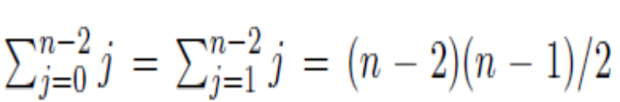
T(n) = T(k) + T(n − k) + αn
En kötü durumda dizinin bölünmesi 1 ve n-1 elemanlı biçiminde olacaktır.
T(n) = T(1) + T(n − 1) + αn
T(n) = T(n − 1) + T(1) + αn
= [T(n − 2) + T(1) + α(n − 1)] + T(1) + α n
= T(n − 2) + 2T(1) + α(n − 1 + n)
= [T(n − 3) + T(1) + α(n − 2)] + 2T(1) + α(n − 1 + n)
= T(n − 3) + 3T(1) + α(n − 2 + n − 1 + n)
= [T(n − 4) + T(1) + α (n − 3)] + 3T(1) + α (n − 2 + n − 1 + n)
= T(n − 4) + 4T(1) + α (n − 3 + n − 2 + n − 1 + n)
= T(n − i) + iT (1) + α (n − i + 1 + ..... + n − 2 + n − 1 + n)
n-i=1
i=n-1
Karesel çalışma zamanı

Slide 45
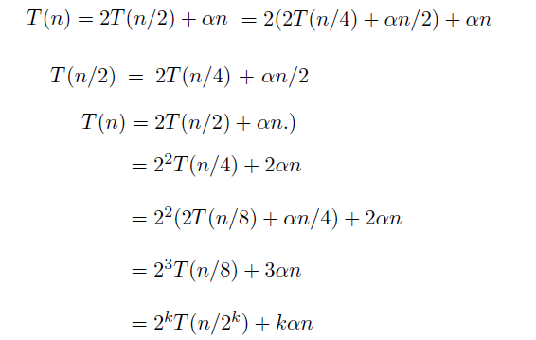
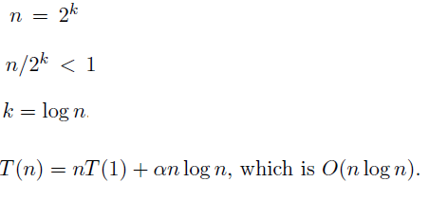
Eniyi Durum Analizi
En iyi durumda dizi her defasında tam olarak ikiye bölünecektir.

Slide 46
Quicksort Algoritmasının Çalışma Zamanı Analizi
Best case : O(n log₂n)
Worst case : O(n²)
Average case : O(n log₂n)

Slide 47
Quicksort
QUICKSORT(A, p, r)
if p<r
then q ← PARTITION(A, p, r)
QUICKSORT(A, p, q-1)
QUICKSORT(A, q+1, r)
Algoritma rekürsif yapıda olduğundan bilgisayarın yığıtı yoğun bir biçimde kullanılmaktadır.

